Slide 1
Aplicações em Tempo Real com SignalR

Slide 2


Quem sou eu ?
Fabrício Veronez
Arquiteto de Software
http://www.fabricioveronez.net
Email – fabricioveronez@gmail.com
Linkedin – http://www.linkedin.com/in/fabricioveronez

Slide 3
Tópicos
Aplicabilidade
Técnicas de implementação
SignalR
Demo 1
Escalabilidade
Backplane
Demo 2
Azure Signal Services
Demo 3

Slide 4
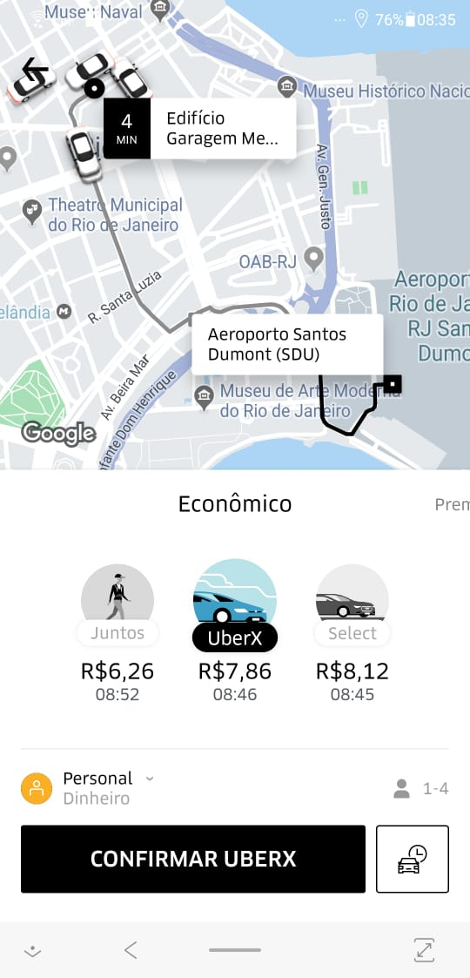
Exemplos
Transporte
Bolsa de valores
Placares
Redes Sociais
Jogos online

Slide 5
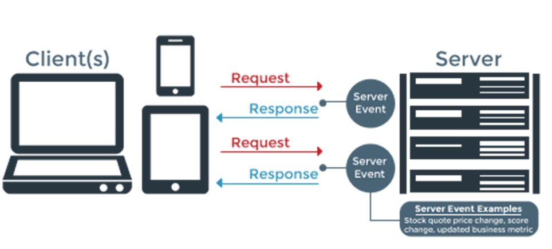
Long Pooling

Slide 6
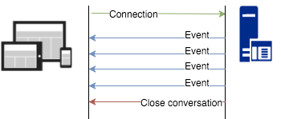
Server-Sent Events

Slide 7
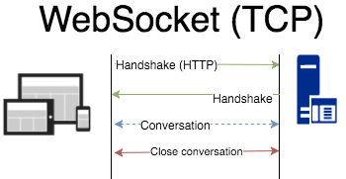
WebSocket

Slide 8

Como abstrair isso ?

Slide 9
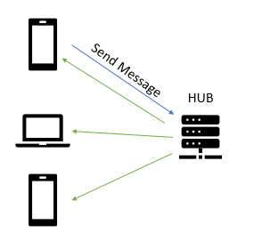
Hubs

Slide 10
Clientes
Javascript
Typescript
Java
.NET

Slide 11
DEMO
1

Slide 12
Como escalar ?
Redis Backplane
Azure SignalR Services

Slide 13
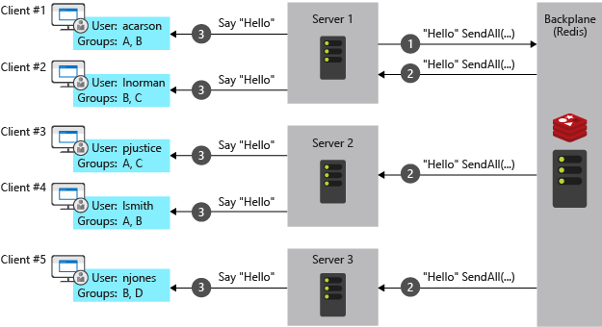
Redis Backplane

Slide 14
DEMO
2

Slide 15
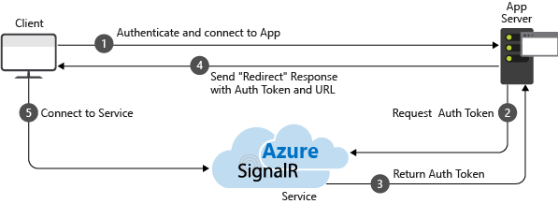
Azure SignalR Services

Slide 16
DEMO
3

Slide 17
VALEU !!!!
Fabrício Veronez
Arquiteto de Software
http://www.fabricioveronez.net
Email – fabricioveronez@gmail.com
Linkedin – http://www.linkedin.com/in/fabricioveronez

